Slide 1
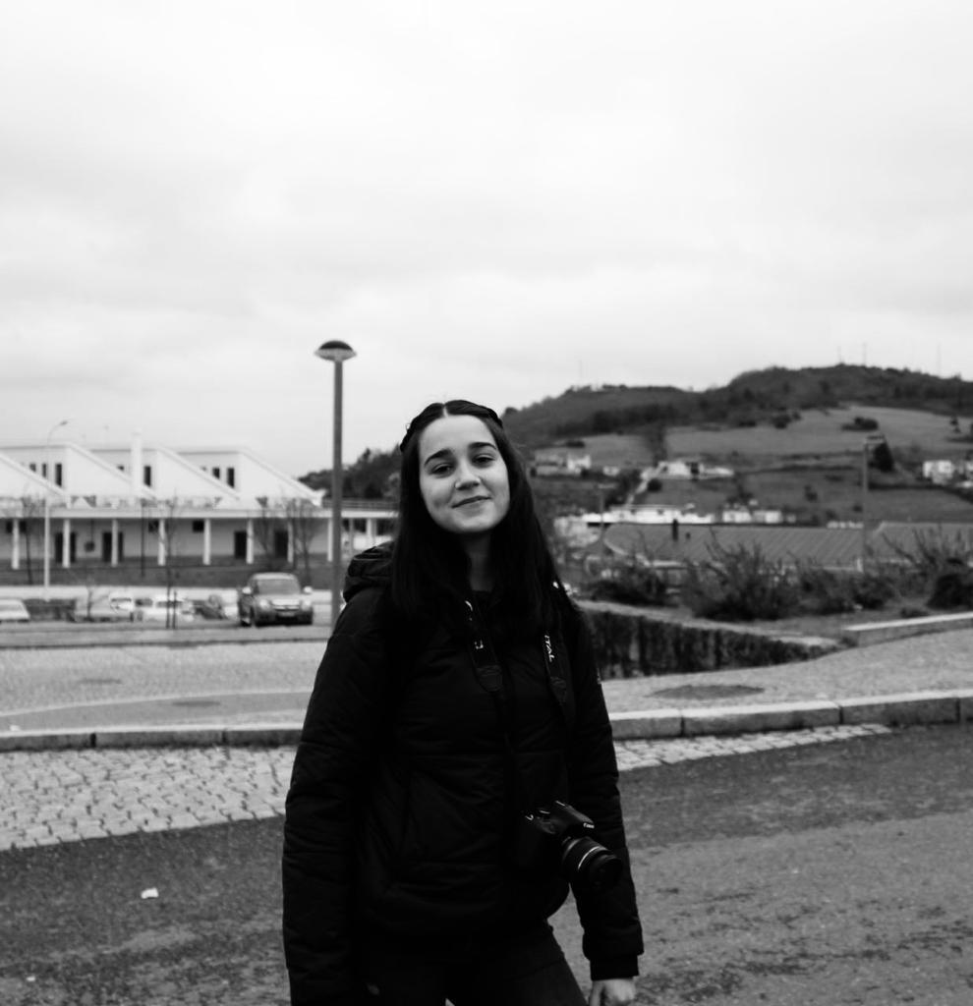
Representação Digital
2023/2024
Carolina Afonso Morais
20221213
Mestrado Integrado em Arquitectura
Ano Lectivo 2023-2024 1º Semestre
Docente - Nuno Alão 2º Ano

Slide 2
ÍNDICE
SLIDE
TEMA
3
4 e 5
6
7
8 e 9
10
11 a 16
17
18
- Introdução à disciplina de Representação Digital
- Filezila e website
- Introdução ao software AutoCad
- Construção de polígonos 2D
- Construção da planta da casa do Siza
- Criação do layout da casa do Siza
-Construção de 5 sólidos 3D
-Introdução ao programa 3D MAX
-Construção de uma lamparina
Re. Dig.
Mestrado Integrado em Arquitectura
Ano Lectivo 2023-2024 1º Semestre
Docente - Nuno Alão 2º Ano

Slide 3
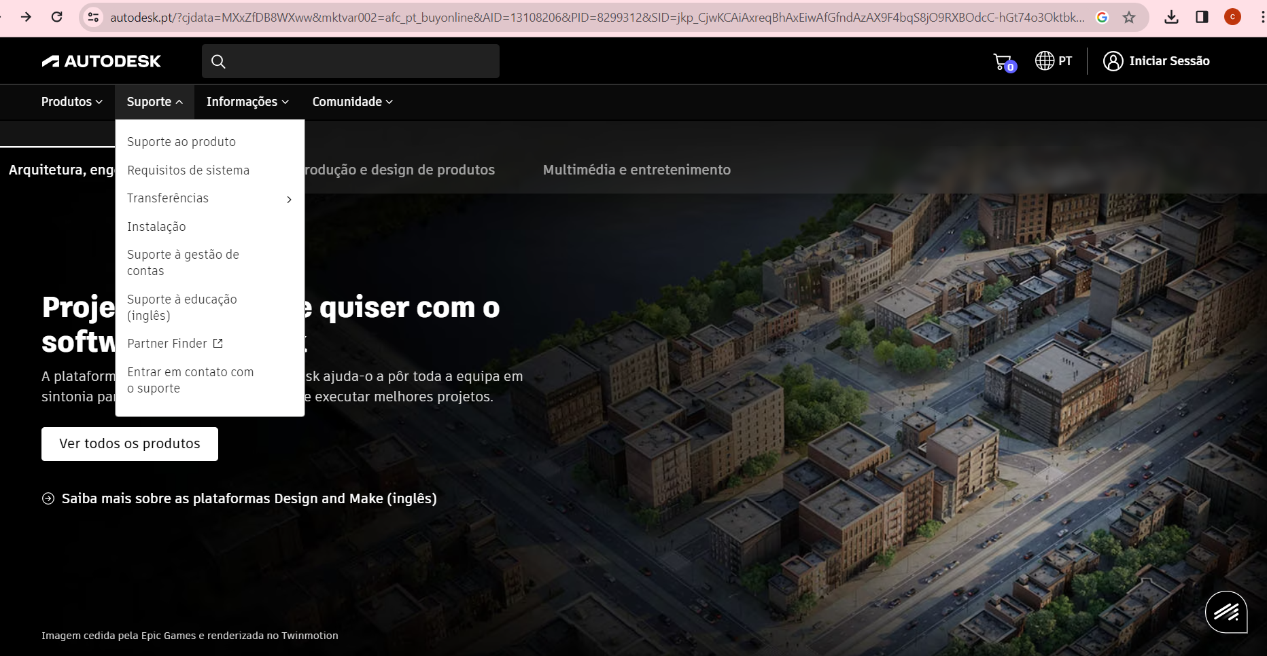
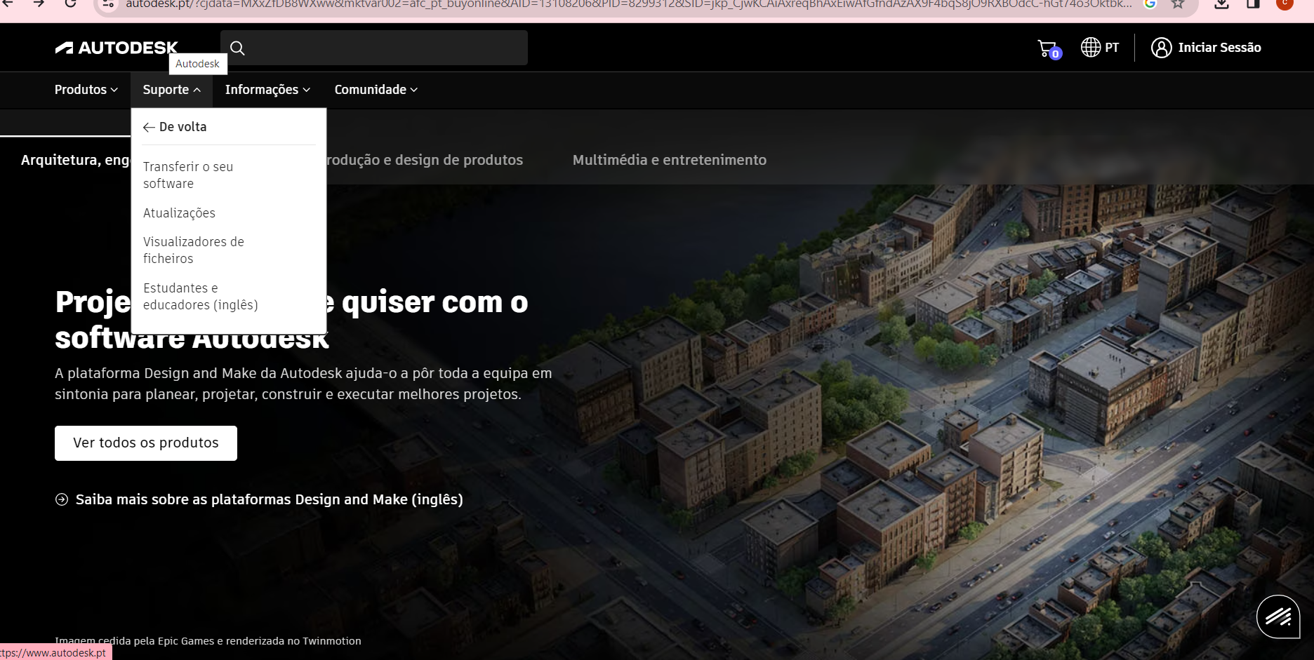
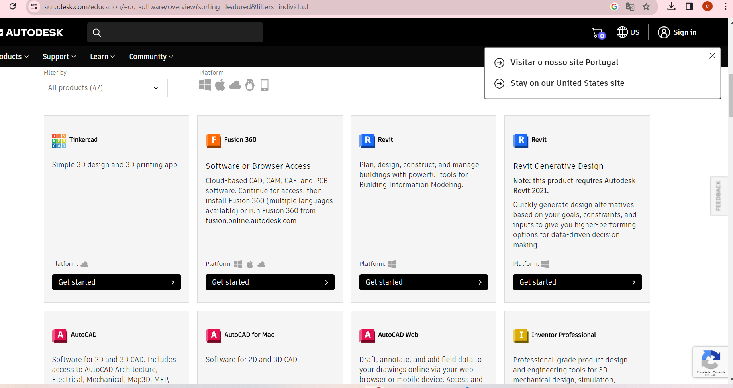
INTRODUÇÃO À DISCIPLINA
Progamas: Sublime Text, Filezilla, AutoCad e 3DMax 21
Filezila-para colocar o website no google (para entrar.
ftp.fa.ulisboa.pt | utilizador: 20221213 | palavra passe do moodle)
Criar conta no autodesk, vão pedir certificado de matricula ou cartão estudante
Instalar autocad
Re. Dig.
Mestrado Integrado em Arquitectura
Ano Lectivo 2023-2024 1º Semestre
Docente - Nuno Alão 2º Ano

Slide 4
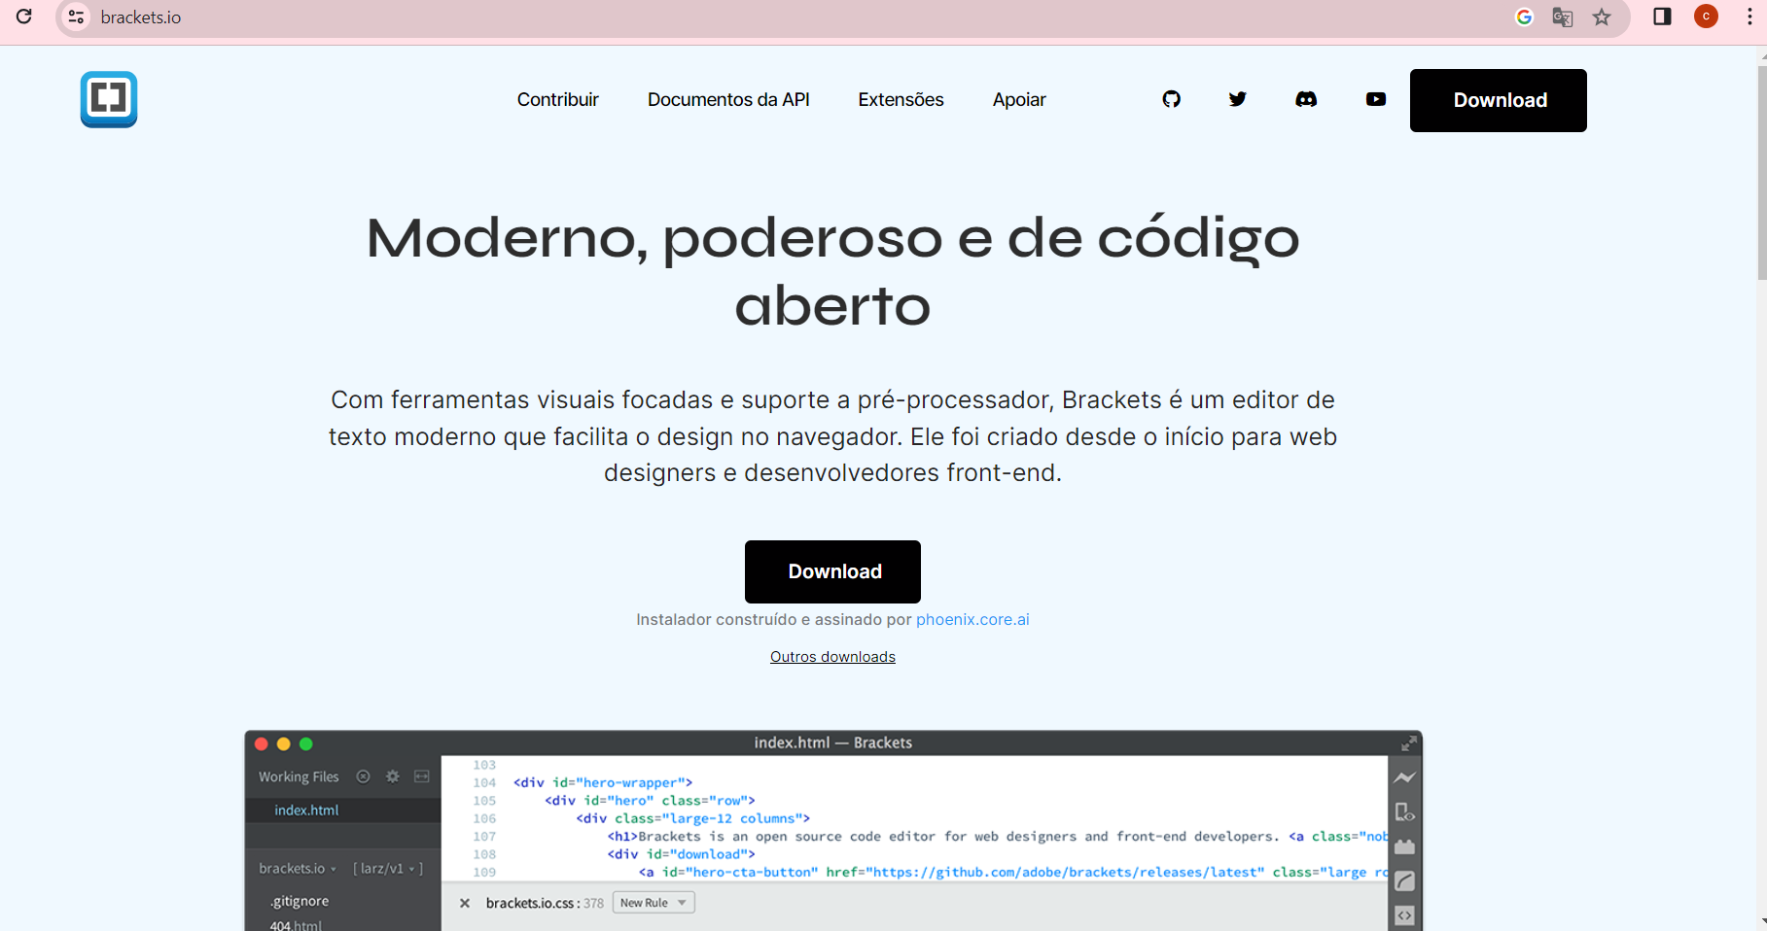
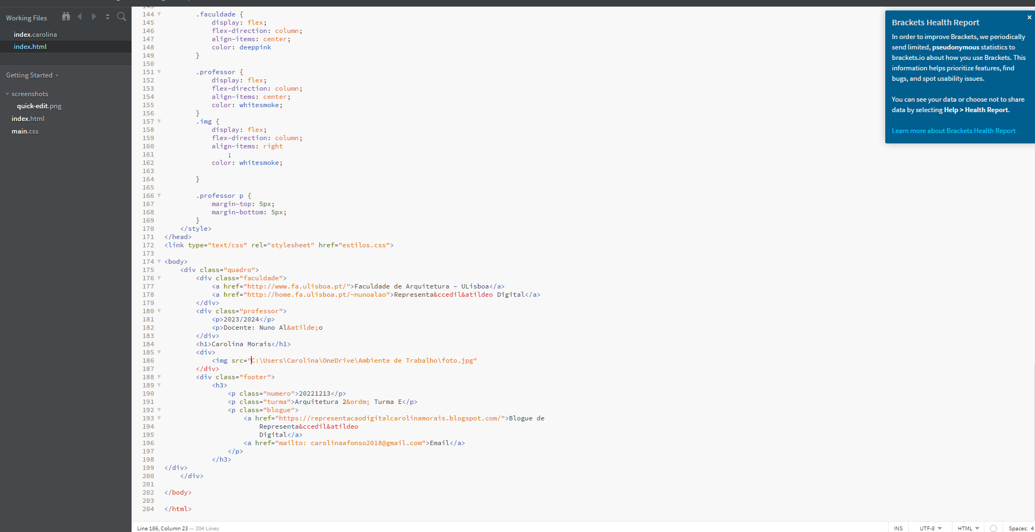
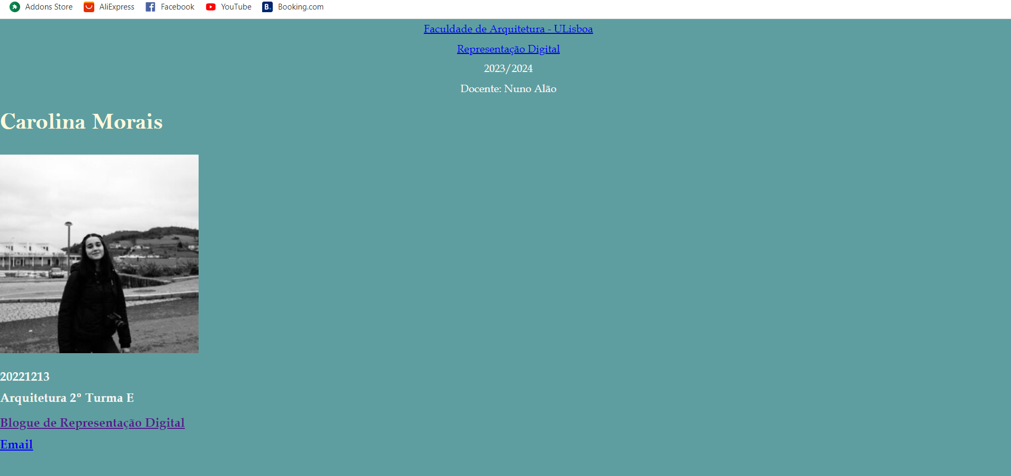
Filezila e website
Instalar o brackets, não esquecer de guardar em índex.html
Ir ver os sites criados pelos alunos dos anos letivos anteriores e copiar os comandos, mudar nome turma cor, criar um blogue e colocar o link nos comandos
Re. Dig.
Mestrado Integrado em Arquitectura
Ano Lectivo 2023-2024 1º Semestre
Docente - Nuno Alão 2º Ano

Slide 5
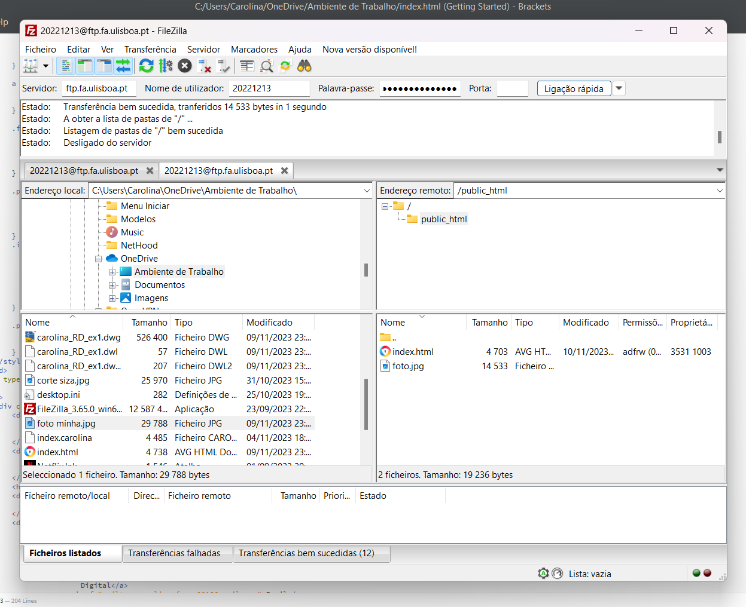
FILEZILA E WEBSITE
Criar uma pasta chamada Public_html
Colocar nesta pasta o website que criamos juntamente com os ficheiros, só da para aceder ao filezila com a net na faculdade, ir ao cifa
Para aceder:
ftp.fa.ulisboa.pt
Número mecanográfico
Palavra passe do moodle
Re. Dig.
Mestrado Integrado em Arquitectura
Ano Lectivo 2023-2024 1º Semestre
Docente - Nuno Alão 2º Ano

Slide 6
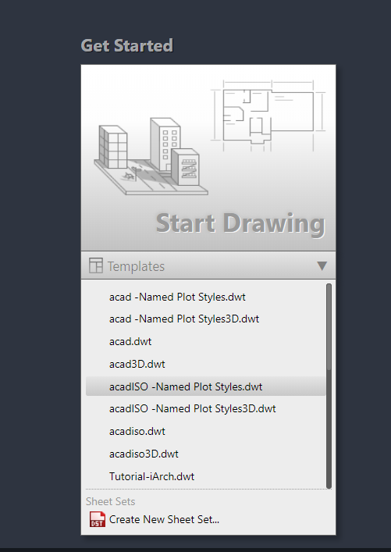
Comandos
L- line
PL-polyline
T-texto
E-erase
M-move
DI-dist
CL-close
CO-copy
RO-rotate
H-hatch
MI-mirror
EX-extender
SC-scale
G-group
UN-ungroup
T-texto
AL-align
Usar este template
Escrever o comando que queremos utilizar e enter
Re. Dig.
Mestrado Integrado em Arquitectura
Ano Lectivo 2023-2024 1º Semestre
Docente - Nuno Alão 2º Ano

Slide 7
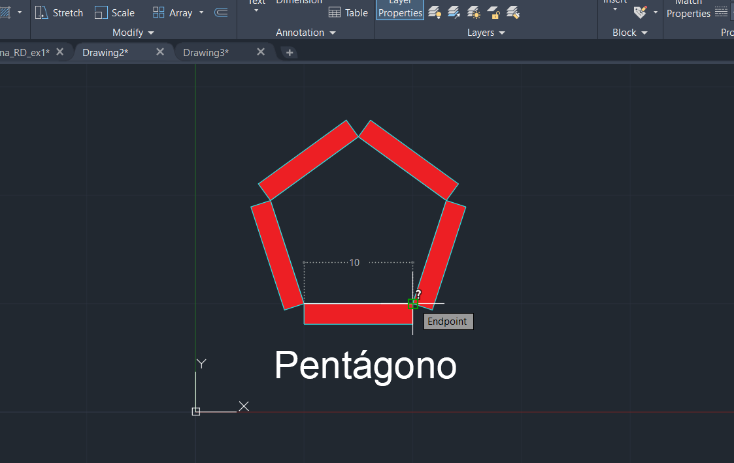
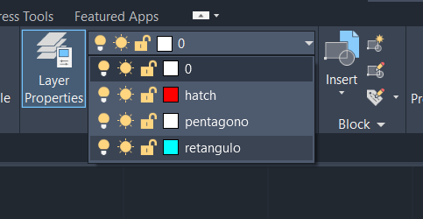
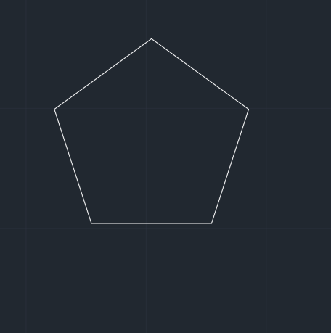
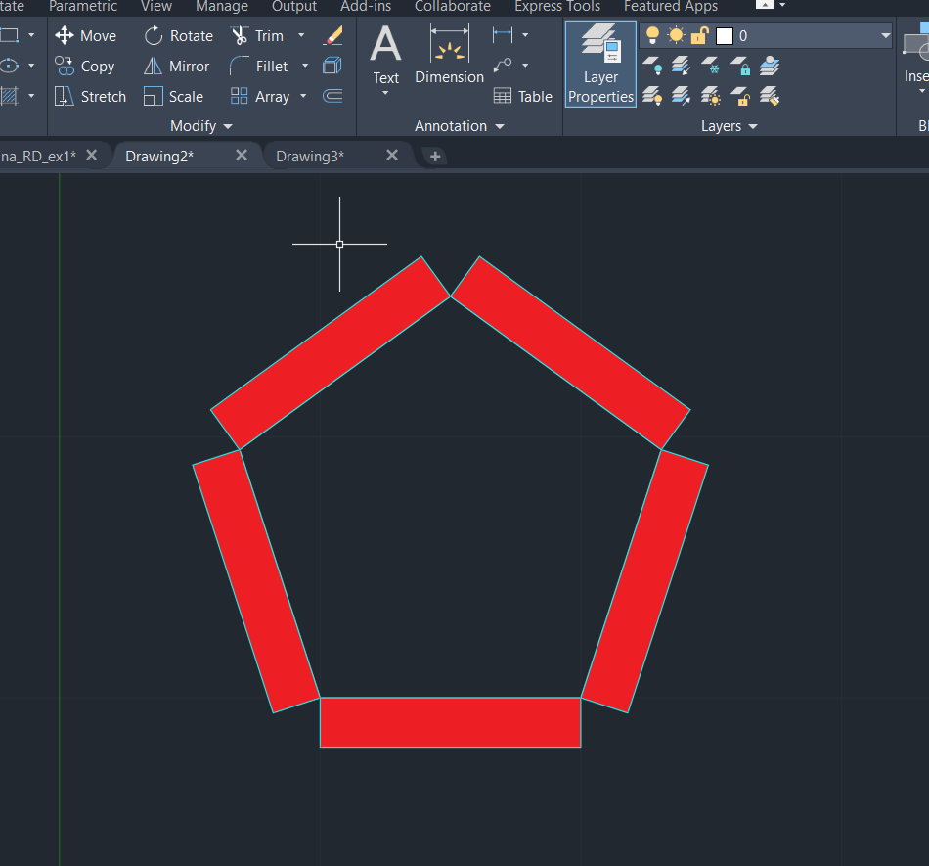
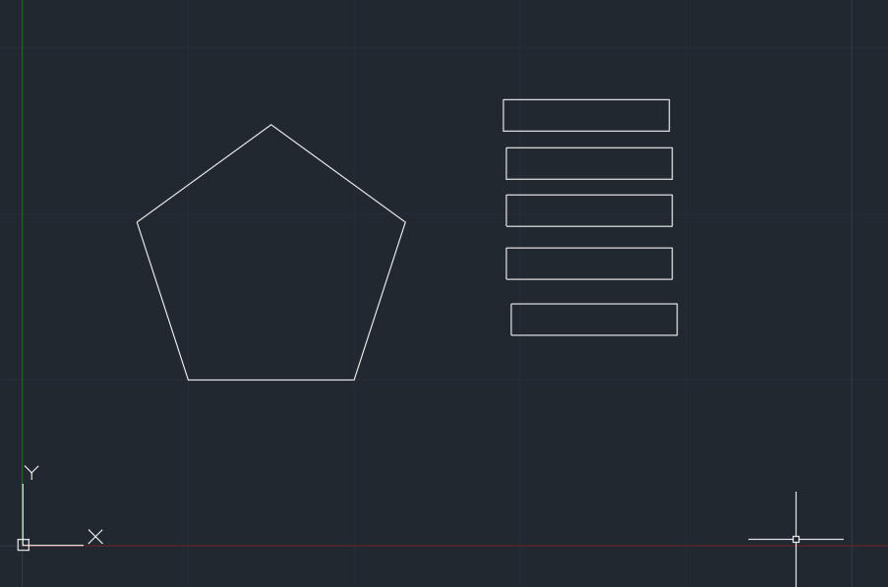
Construção de polígonos 2D
Construção do pentágono:
#-Em relação ao ponto origem 0,0
@-Em relação ao ponto anterior
10-comprimento do lado
<-angulo
L-line
C-close
@10<216
@10<144
Criar novas layers
@10<288 ou C-close
@10<72
#10
H-hatch para pintar os retângulos
M-move e R-rotation para colocar os retângulos nos lados do pentágono
Contrução de 5 retagulos iguais de comprimento 10
Re. Dig.
Mestrado Integrado em Arquitectura
Ano Lectivo 2023-2024 1º Semestre
Docente - Nuno Alão 2º Ano

Slide 8
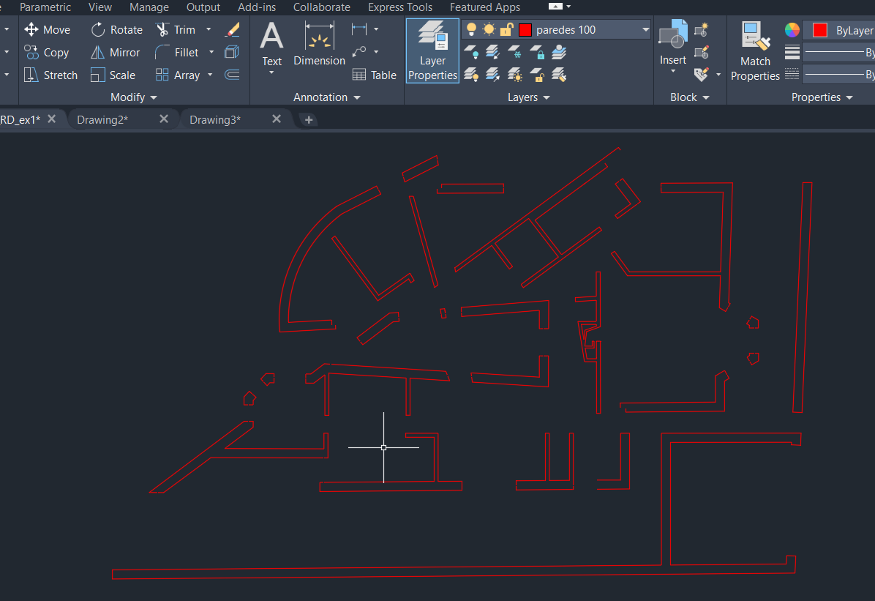
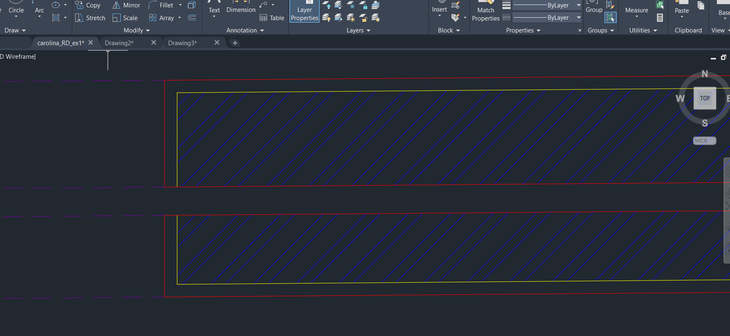
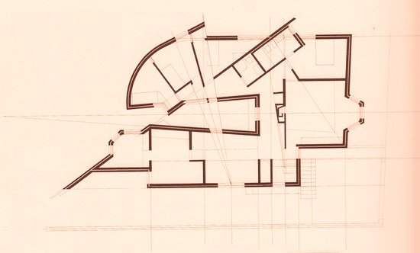
Construção da planta da casa do siza
Decalque da planta
Escalar a imagem:
S-scale selecionar a imagem clicar em reference selecionar ponto inicial e ponto final da cama ( por exemplo) escrever 2 (porque queremos que a medida seja 2) e enter.
0.02
0.15
0.045
0.11
Comandos usados:
L-line
OFF-offset
EX-extender
BR-break
stretch – alterar a medida numa direção
Draworder- ordenar os desenhos (se fica no plano de fundo…)
0.02
Medidas utilizadas nas paredes
Re. Dig.
Mestrado Integrado em Arquitectura
Ano Lectivo 2023-2024 1º Semestre
Docente - Nuno Alão 2º Ano

Slide 9
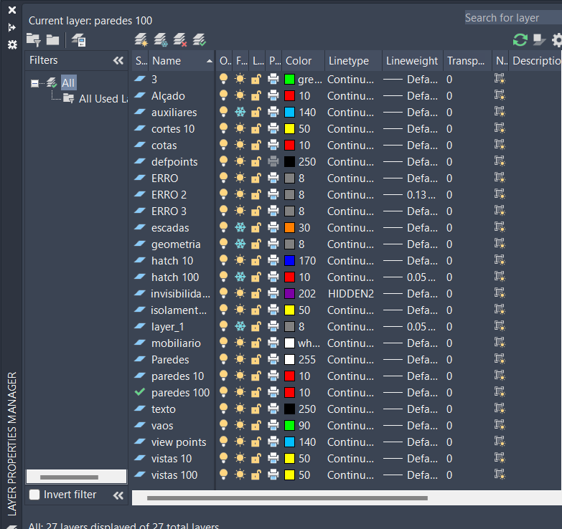
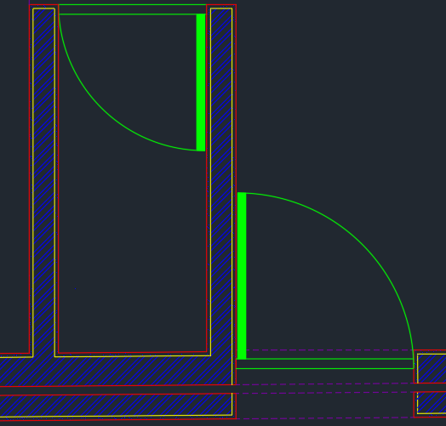
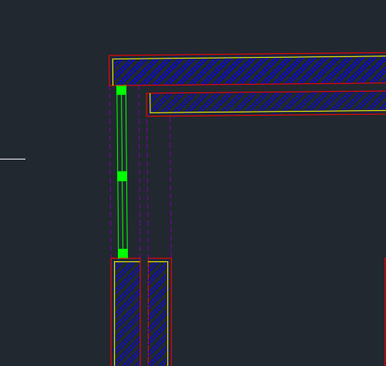
Construção da planta da casa do siza
Comandos :
C-circule
Arc-usar três pontos de referencia
OFF-offset
Hacth- solid cor verde
CTRL C e CTRL V nos blocos que formos buscar á internet, G-group para agrupar
Criação de layers para organizar a planta
Re. Dig.
Mestrado Integrado em Arquitectura
Ano Lectivo 2023-2024 1º Semestre
Docente - Nuno Alão 2º Ano

Slide 10
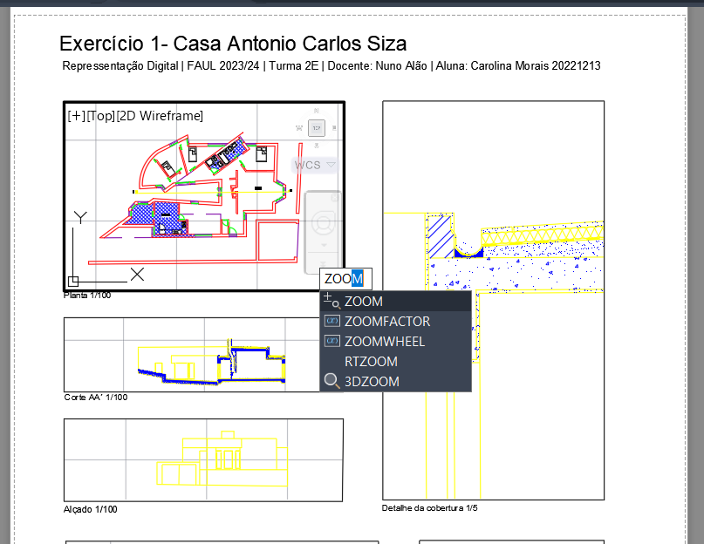
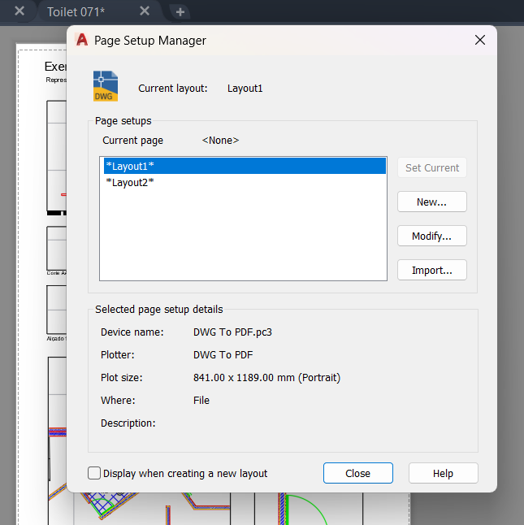
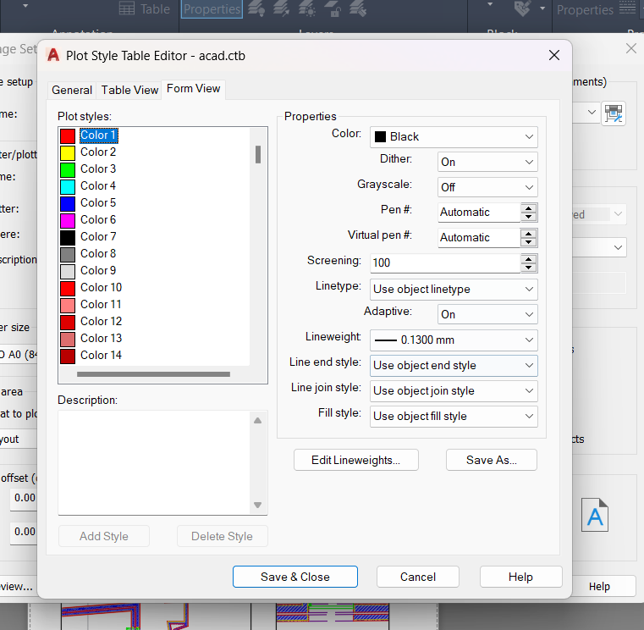
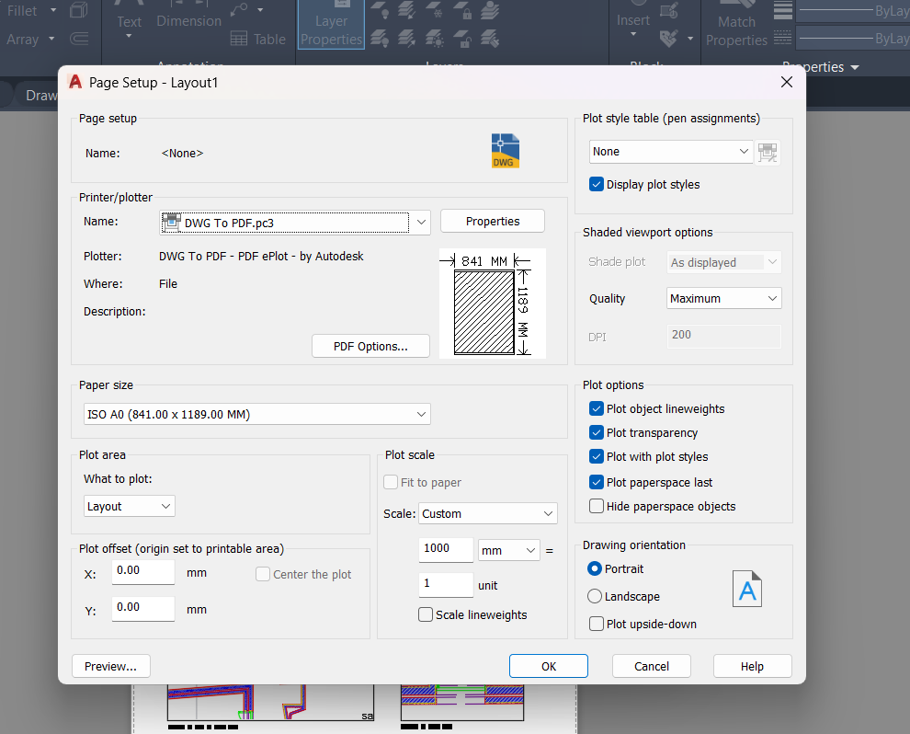
Construção da planta da casa do siza
Botão direito do rato em cima do layout e escolher esta opção
Ver as cores que usamos nas nossa layers e mudar para preto ( ou como quisermos imprimir) podemos também escolher a grossura da linha para as diferentes layers
Novos comandos:
Z-zoom
Plot
Modificar o layout de acordo com o que pretendemos fazer( se é A0/A1…, se está na horizontal ou vertical a que escala queremos…)
Re. Dig.
Mestrado Integrado em Arquitectura
Ano Lectivo 2023-2024 1º Semestre
Docente - Nuno Alão 2º Ano

Slide 11
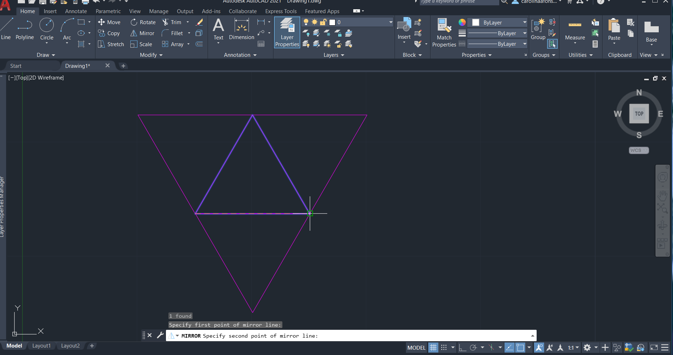
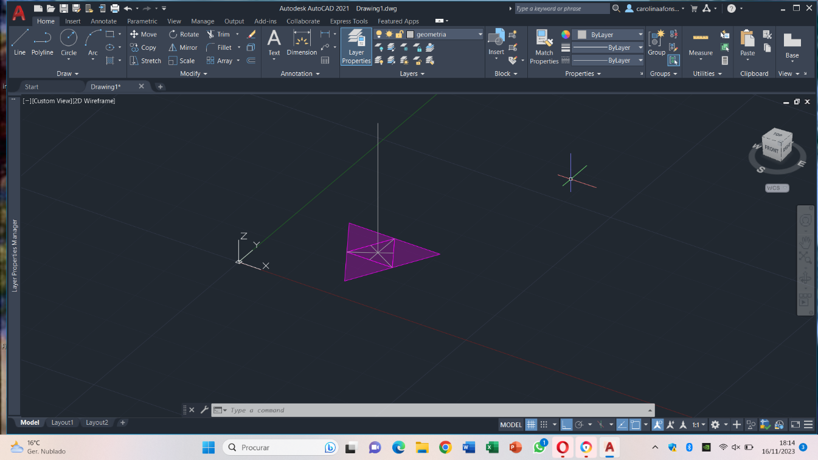
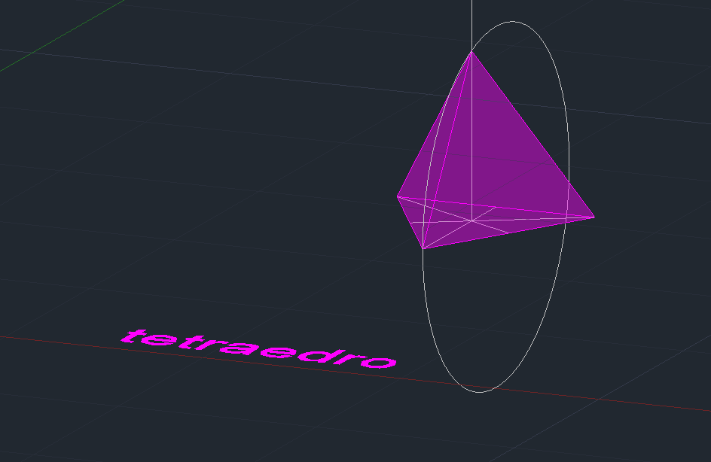
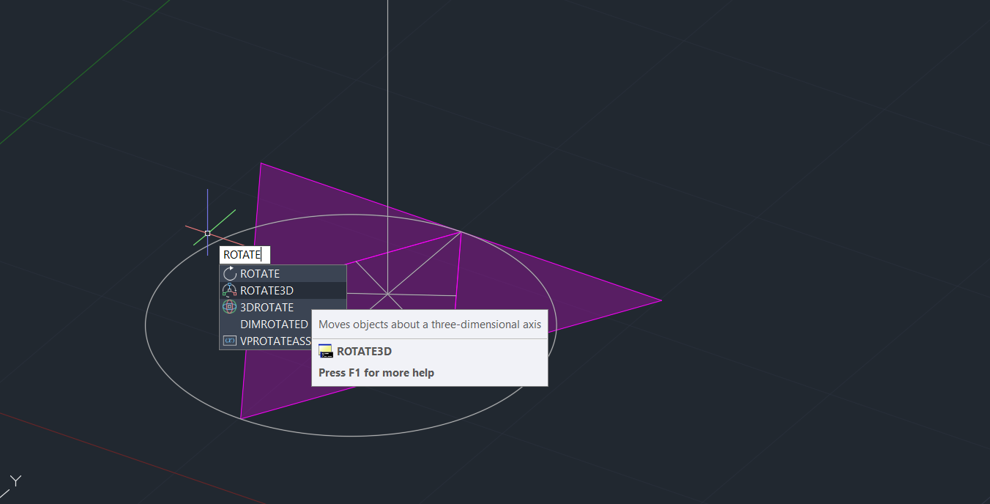
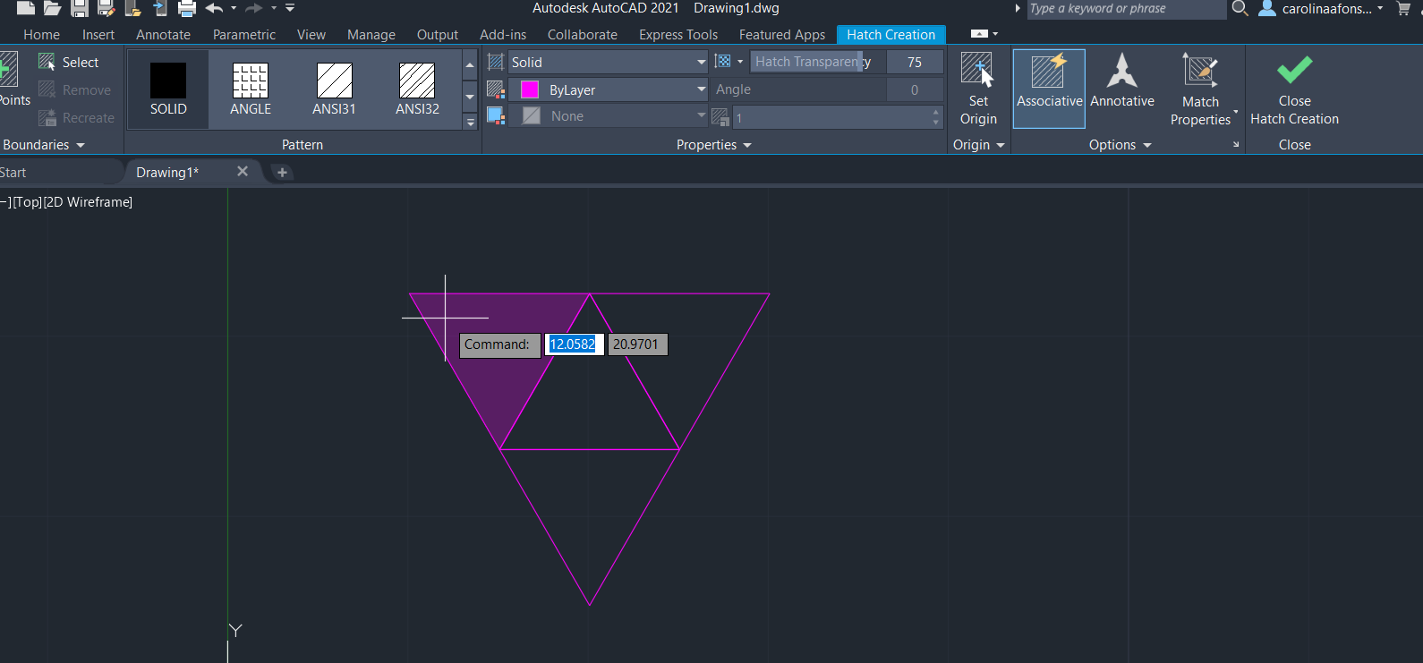
Construção do tetraedro
Construção de um triangulo equilátero com medida 10 comandos usados:
POL-polyline
MIRROR ou AL-align
CO-copy
-Encontar o centro do triangulo do meio.
-Comando 3DORBIT
-Desenhar uma linha vertical perpendicular ao plano do triangulo central a começar no centro feito anteriormente
<120 10
C-close
POLYLINE 10
Selecionar triangulo paralelo a um dos eixos, usar comando 3DROTATE, mudar a bolinha com eixos para o meio da base do triangulo, selecionar o eixo que queremos usar selecionar vértice e rodar o triangulo.
De seguida rodar toda a estrutura de 60 em 60 graus de forma a que todos os triângulos fiquem paralelos a um dos eixos e repetir este processo.
Desenhar uma círculo CIR-circle, usandoo triangulo paralelo a um dos eixos (x,y,z).
Centro no meio da base abertura ate ao vértice
Selecionar circulo comando ROTATE3D, ENTER selecionar ponto onde o eixo central interseta a base e de seguida o vértice do triangulo paralelo a um dos eixos ENTER escrever 90 (representa os graus que queremos que rode) e ENTER
Comando hatch com 75 de transparência na layer que estivermos a usar para o tetraedro
Agrupar cada triangulo com o respetivo hatch
Re. Dig.
Mestrado Integrado em Arquitectura
Ano Lectivo 2023-2024 1º Semestre
Docente - Nuno Alão 2º Ano

Slide 12
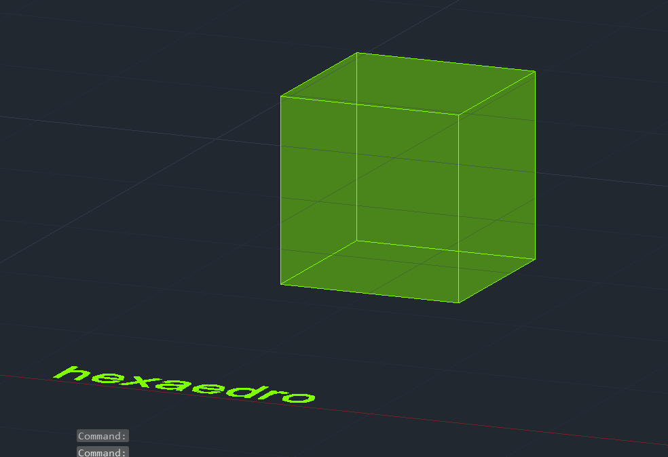
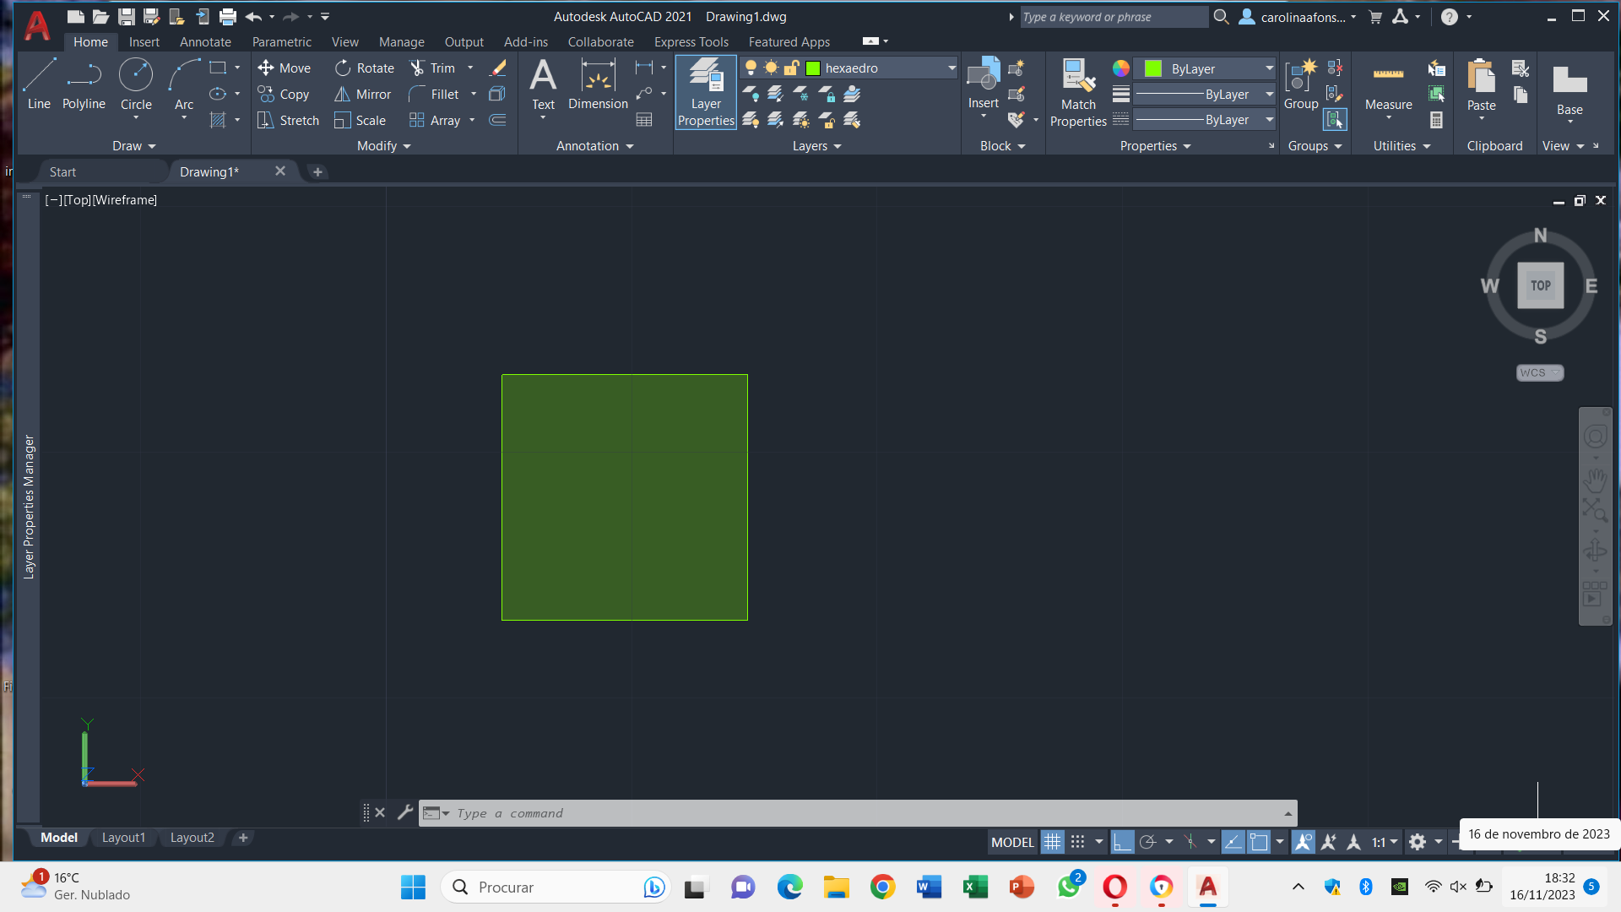
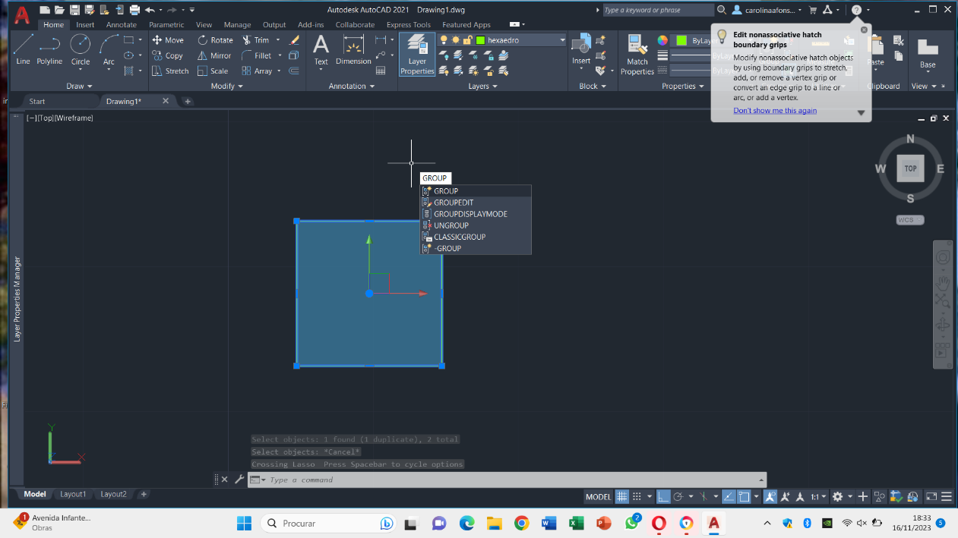
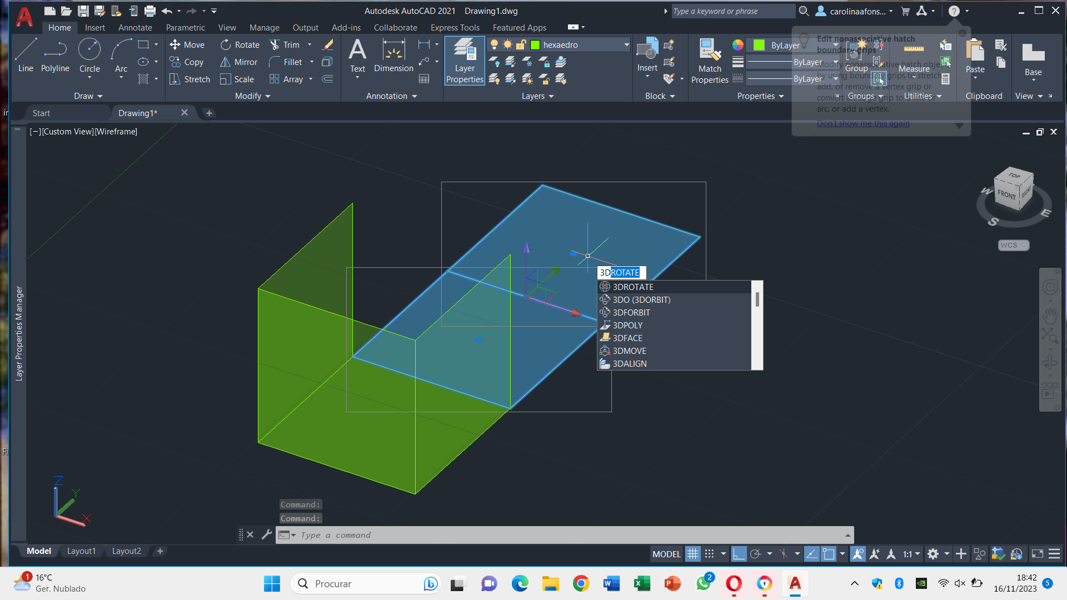
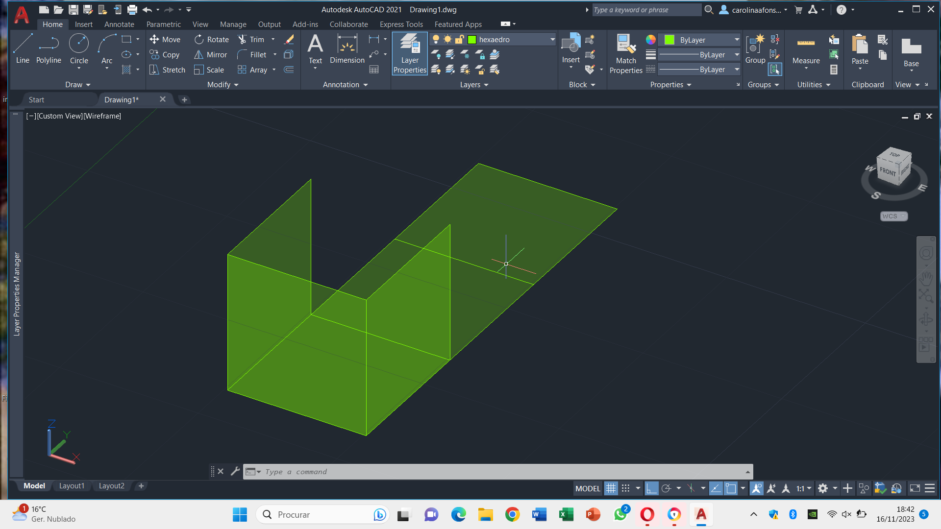
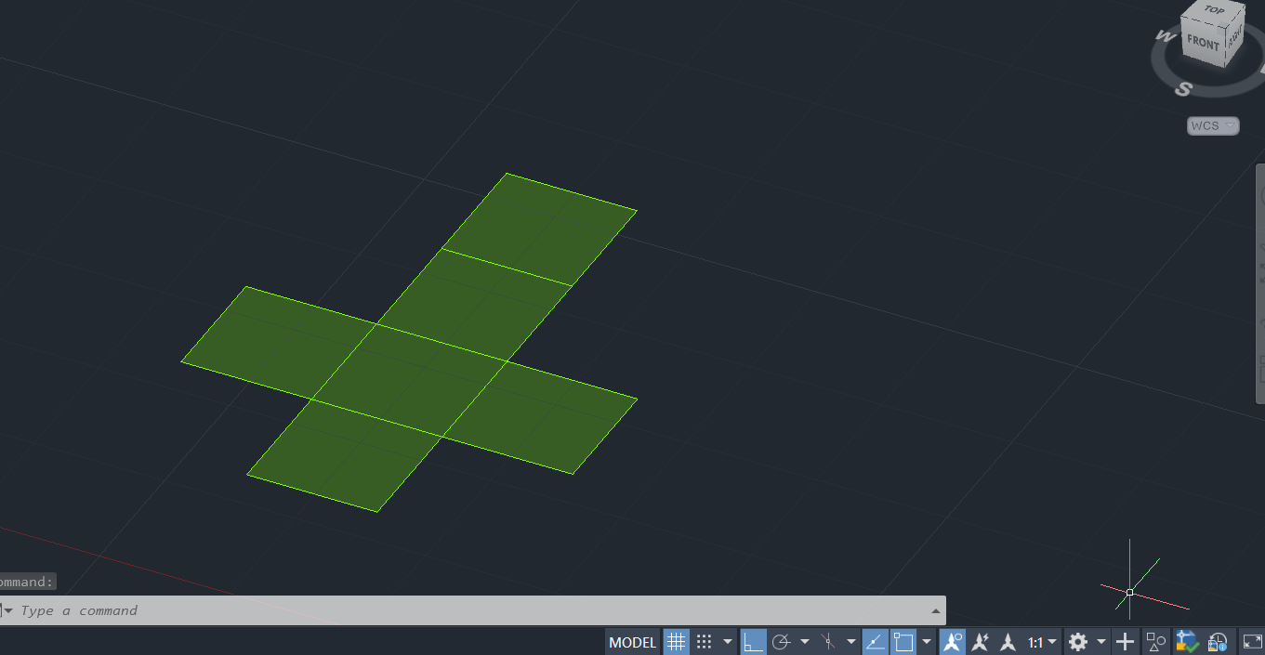
Construção do hexaedro
3DORBIT
Selecionar um quadrado, comando 3DROTATE colocar bolinha de eixos no ponto do meio da linha do quadrado que esta ligada a base, escolher o eixo para onde queremos rodar, selecionar ponto do meio da linha oposta e rodar 90 graus.
Repetir este processo para as faces seguintes
B
Desenhar quadrado, medida 10 pintar com hatch transparência 75 e agrupar quadrado
Comando MIRROR fazer a planificação de um hexaedro
o
Re. Dig.
Mestrado Integrado em Arquitectura
Ano Lectivo 2023-2024 1º Semestre
Docente - Nuno Alão 2º Ano

Slide 13
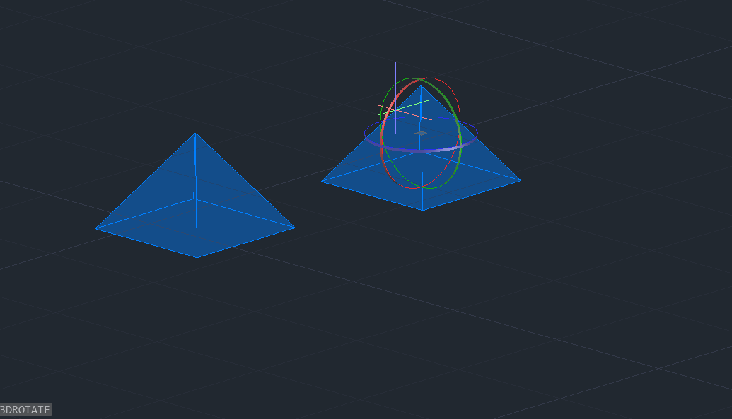
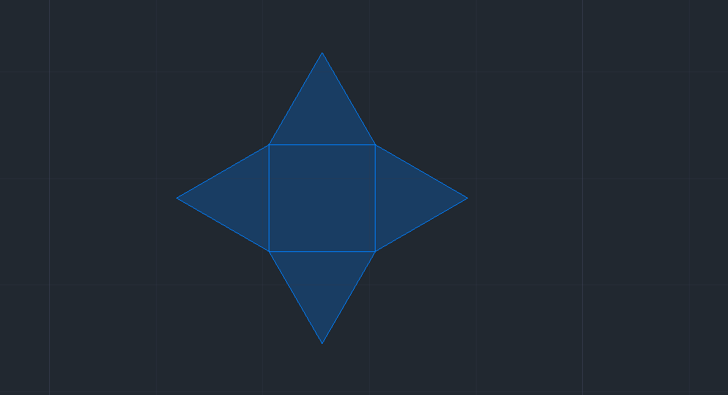
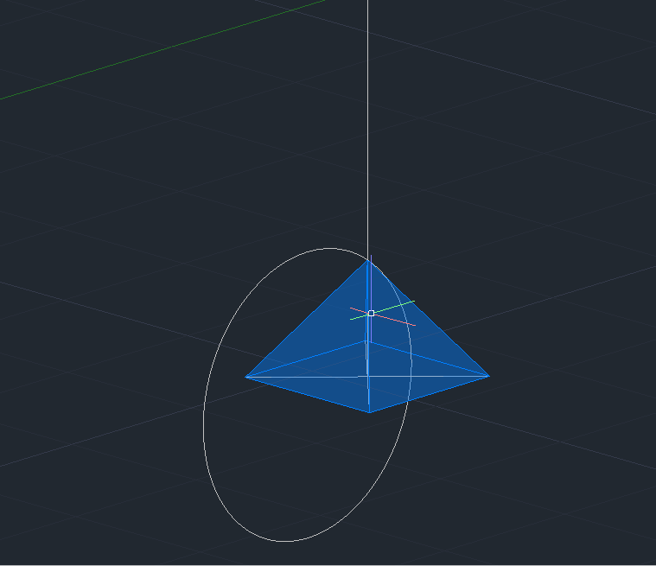
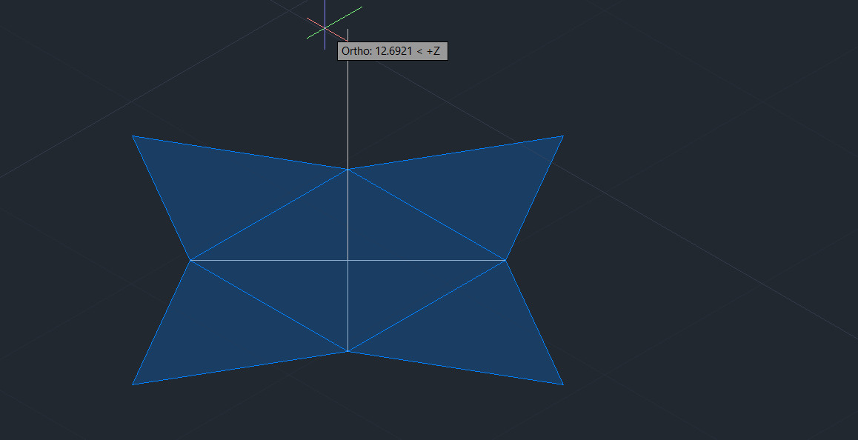
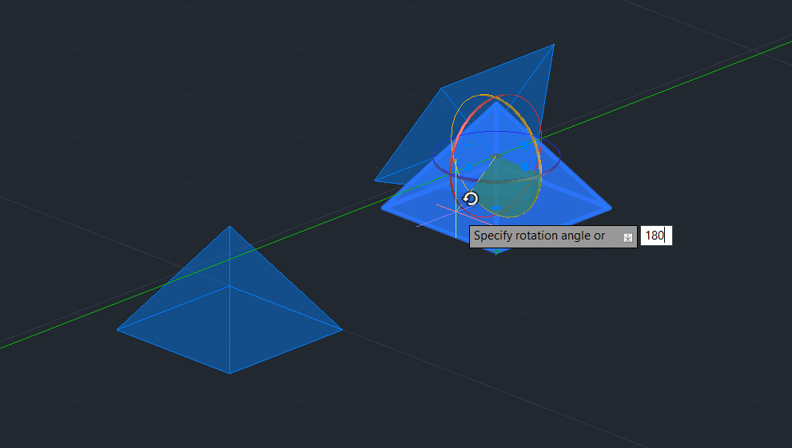
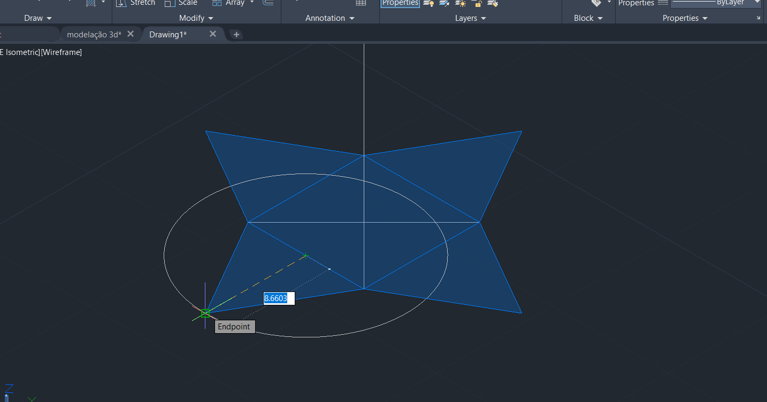
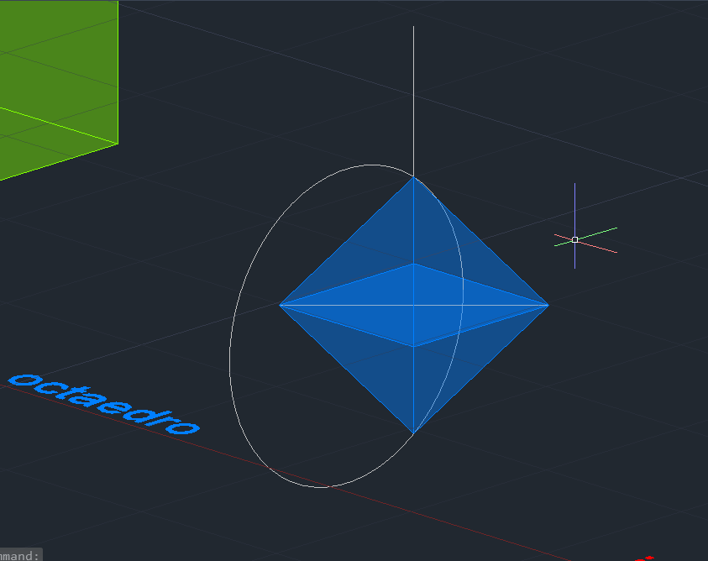
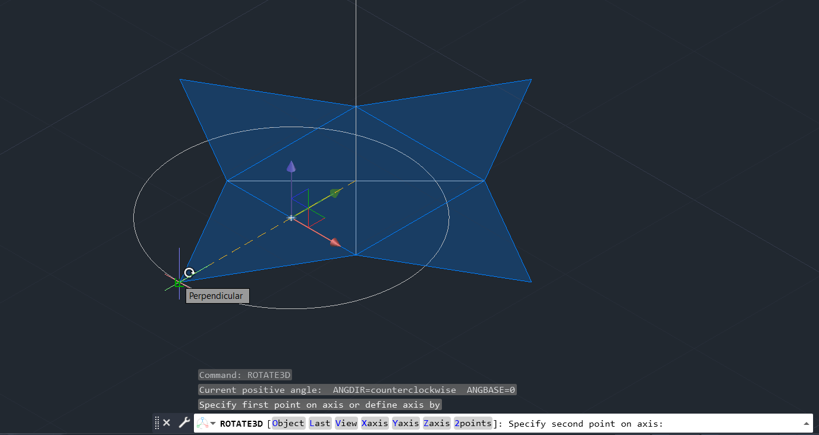
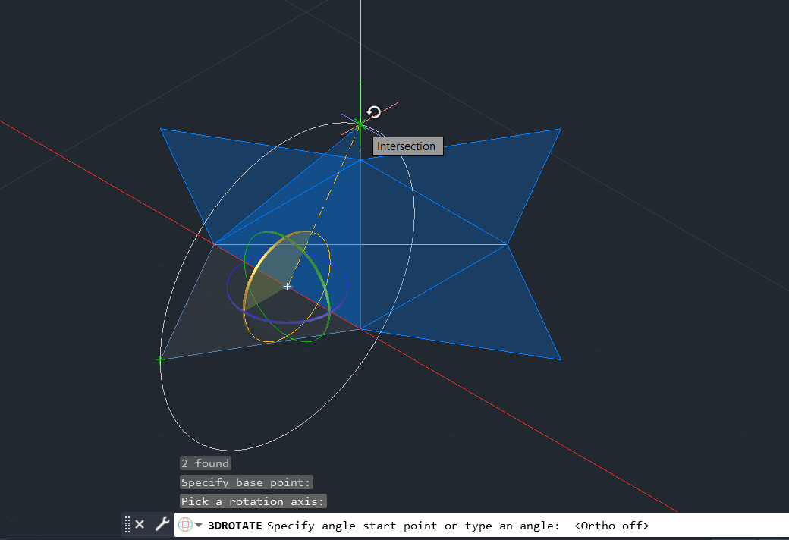
Construção do octaedro
B
-Construir um quadrado com 10 de lado e 4 triângulos iguais à volta
-Encontrar o centro da base e desenhar uma linha perpendicular á base
-Desenhar um circulo conforme esta na imagem
Depois da parte de cima feita, congelamos a layer da geometria, e copiamos ( COPY) a figura para o lado.
Selecionamos a figura congelada e rodamos 180 graus ( 3DROTATE ).
Selecionamos a figura colocamos por baixo da figura inicial (MOVE)
Comandos usados:
POLYLINE
HATCH
CIRCLE
ROTATE3D
3DROTATE
ALIGN
Re. Dig.
Mestrado Integrado em Arquitectura
Ano Lectivo 2023-2024 1º Semestre
Docente - Nuno Alão 2º Ano

Slide 14
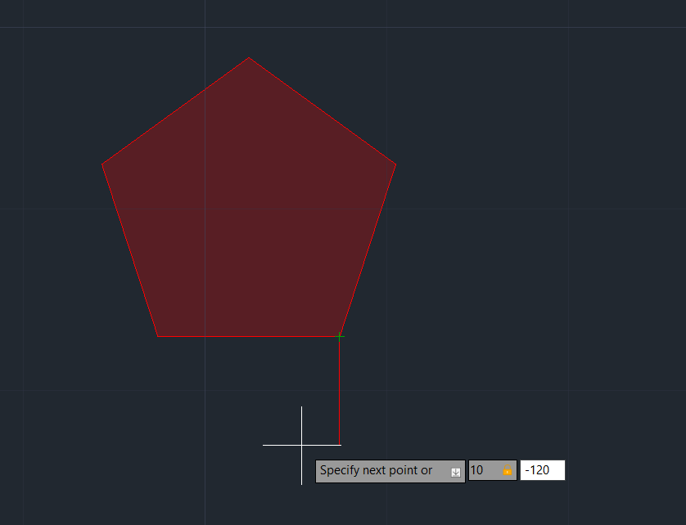
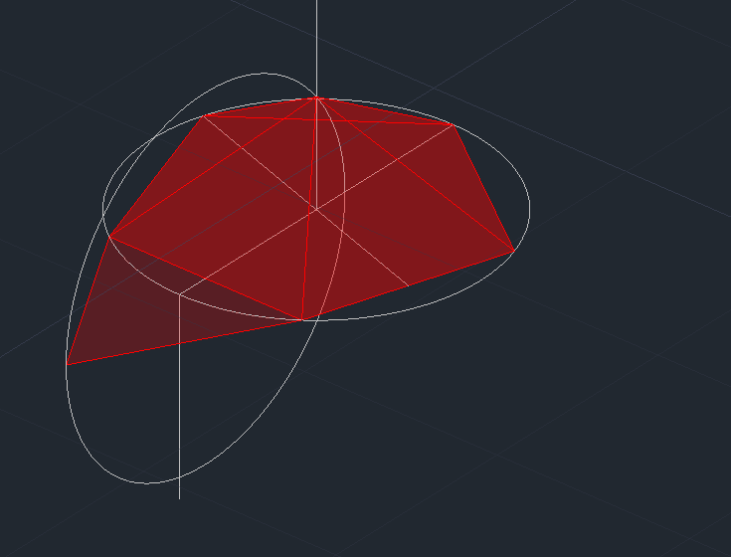
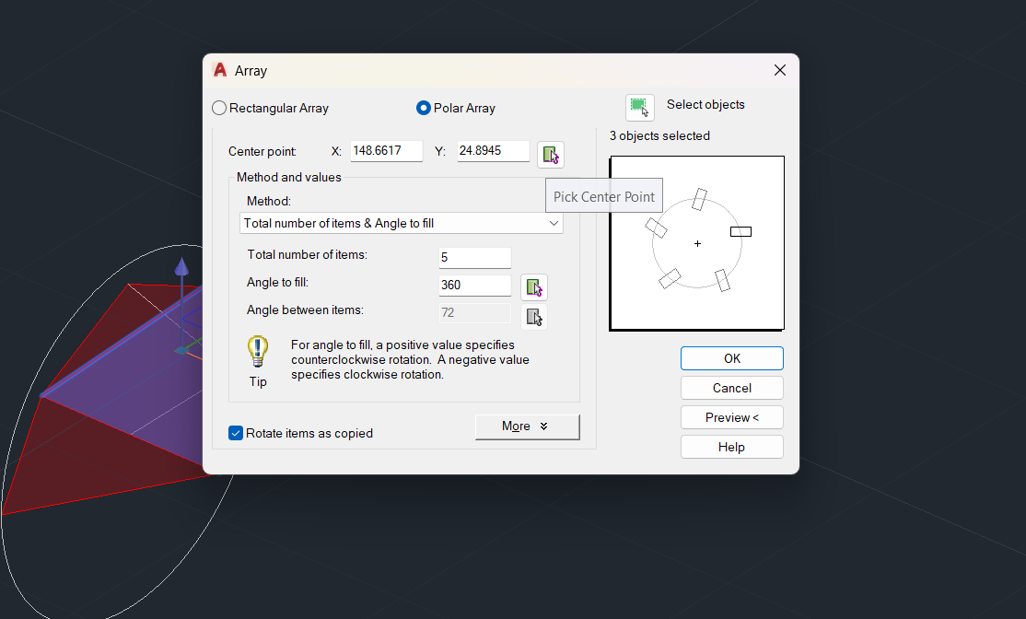
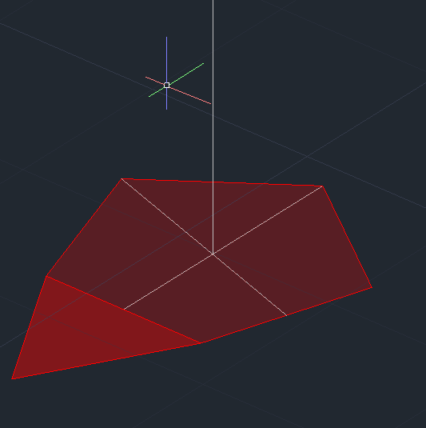
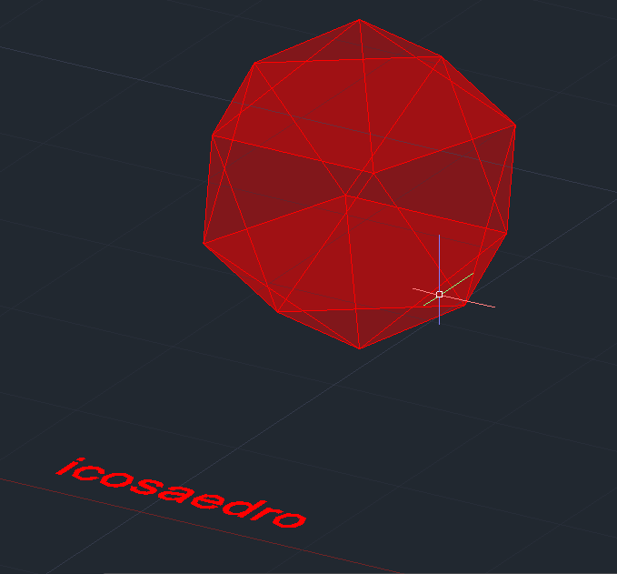
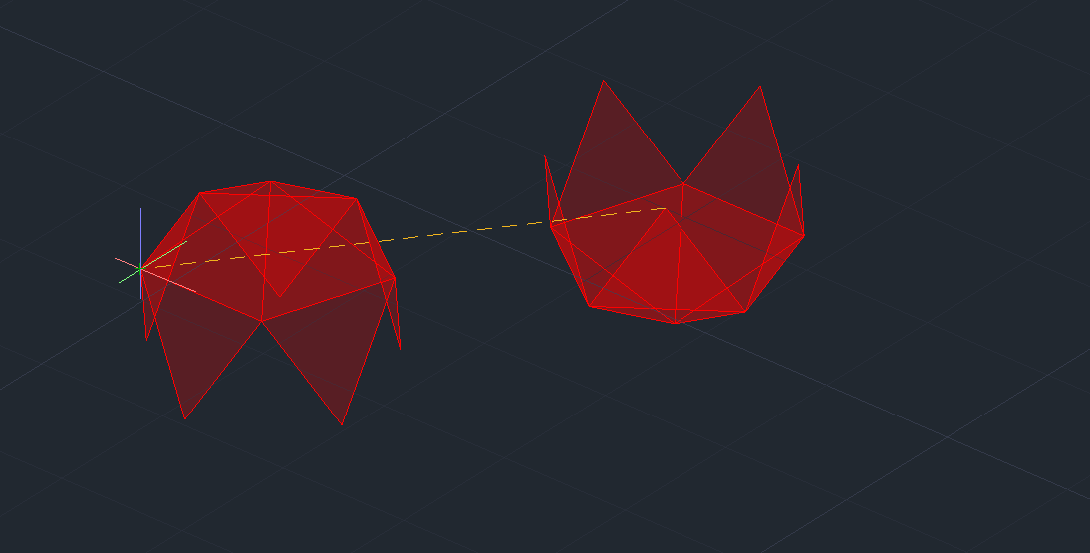
Construção do isocaedro
Contruir um pentágono com 10 de lado e pintar com HATCH SOLID com 75 de transparência
Construir um triangulo pintar e agrupar, depois copiar o triangulo e deixa-lo por cima do outro( tendo dois triângulos iguais sobrepostos
Selecionar o triângulo com o comando 3DROTATE colocar a bolinha de eixos no midpoint da base do triangulo e escolher o eixo que queremos usar, rodar ate à interseção da circunferência com a linha perpendicular à base.
De seguida selecionar de novo o triangulo com o comando ARRAY. Selecionar polar array escrever o número 5 ( pois o pentágono tem 5 lados ) em total number of items, clicar aqui, selecionar o centro do pentágono e depois clicar OK.
10<-120
Desenhar uma linha a começar no midpoint da aresta do pentágono que está paralela a um dos eixos ( x,y,z ) e prolongar perpendicularmente ate à circunferência, onde se intersetar desenhamos uma linha perpendicular para baixo até intersetar com a outra circunferência.
Selecionar o triangulo com o comando 3DROTATE, colocar a bolinha de eixos no midpoint da base do triangulo escolher o eixo que queremos usar e rodar até à interseção da linha com a circunferência. Depois depetir o mesmo processo com o comando ARRAY mas com este triangulo .
Encontrar o centro do pentágono e desenhar uma perpendicular em 3D
Desenhar duas circunferências uma centro no centro do pentágono abertura até um dos vértices outra centro no midpoint da base do triangulo abertura até ao vértice.
Com o comando ROTATE3D selecionar a segunda circunferência, respetivamente, desenhar o eixo desde o centro do pentágono até ao vértice do triangulo e rodar 90 graus.
Copiar o objeto rodar 180 e com o comando ALIGNunir as duas metades
Re. Dig.
Mestrado Integrado em Arquitectura
Ano Lectivo 2023-2024 1º Semestre
Docente - Nuno Alão 2º Ano

Slide 15
Construção do dodecaedro
B
o
Re. Dig.
Mestrado Integrado em Arquitectura
Ano Lectivo 2023-2024 1º Semestre
Docente - Nuno Alão 2º Ano

Slide 16
Introdução ao programa 3D MAX
Podemos ter as 4 janelas abertas ou abrir uma, para abrir clicar no + do canto superior esquerdo da janela que pretendemos maximizar e selecionar “ maximize viewport “
A unidade é o milímetro 1mm=1m
Existem varias formas que podemos usar e fazer selecionando uma das opções
Para voltar ás 4 janelas clicar outra vez no + e selecionar “ Restore viewport”
Re. Dig.
Mestrado Integrado em Arquitectura
Ano Lectivo 2023-2024 1º Semestre
Docente - Nuno Alão 2º Ano

Slide 17
Construção de uma lamparina
Selecionar a opção cylinder e desenhar um cilindro, centro na origem, para colocar o centro da origem selecionar na barra de cima isto
Depois de o cilindro estar feito escrever o raio e altura que pretendemos, neste caso 75 e 80, ,respetivamente e podemos mudar a cor
Re. Dig.
Mestrado Integrado em Arquitectura
Ano Lectivo 2023-2024 1º Semestre
Docente - Nuno Alão 2º Ano

